Slide 1


Slide 2

পরিচিতি
আনিছুর রহমান
সহকারী শিক্ষক (ইংরেজি)
মাইপুর নেছারিয়া দাখিল মাদ্রাসা
সাপাহার, নওগাঁ।
শ্রেণি: 9ম-10ম
বিষয়: English for Today
অধ্যায়: Unit 11, Lesson 5

Slide 3
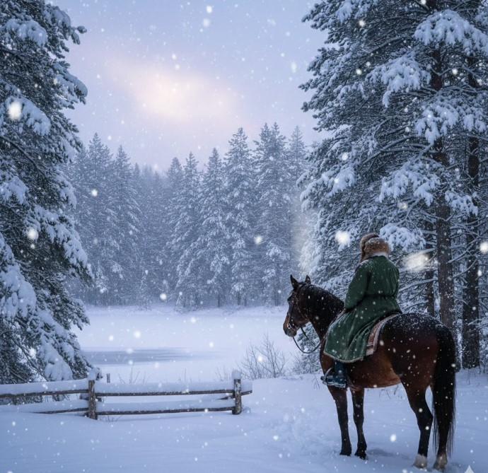
Stopping by Woods on a Snowy Evening
By Robert Frost

Slide 4
শিখন ফল
এই পাঠ শেষে শিক্ষার্থীরা—
 কবিতার মূল ভাবনা বুঝতে পারবে।
কবি সম্পর্কে জানতে পারবে।

Slide 5
কবি বনভূমি ও প্রাকৃতিক দৃশ্যের মাধ্যমে শান্তি ও প্রশান্তি অনুভব করেছেন।
রাতের শান্তি এবং তুষারের নরম আবরণ মানুষের জীবনকে ধ্যানমগ্ন করে।
“Woods” এবং “Snow” প্রতীক হিসেবে প্রকৃতির সৌন্দর্য ও সহজ জীবন প্রকাশ করে।
কবি জীবন ও দায়িত্বের প্রতি সচেতন, তাই তিনি কিছুক্ষণ থেমে প্রকৃতির সৌন্দর্য উপভোগ করার পর ফিরে যাওয়ার সিদ্ধান্ত নেন।

Slide 6
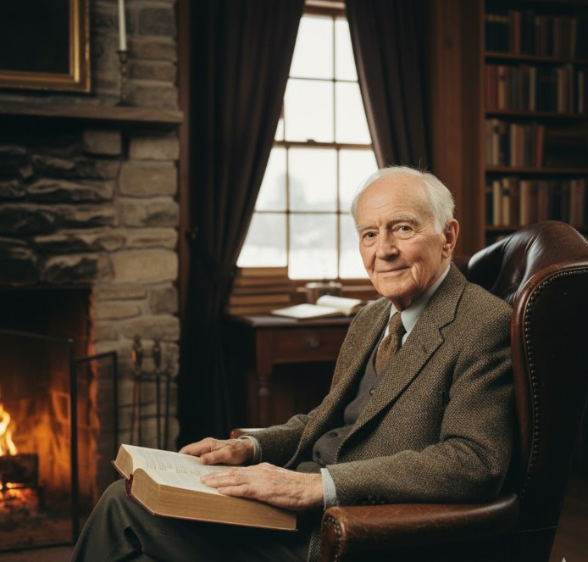
জন্ম: ২৬ মার্চ, ১৮৭৪
প্রখ্যাত আমেরিকান কবি
মূল বিষয়: প্রকৃতি, সাধারণ জীবন ও মানুষের ভাবনা
পুরস্কার: ৪ বার Pulitzer Prize জয়ী
বিখ্যাত কবিতা: The Road Not Taken, Stopping by Woods on a Snowy Evening, Mending Wall
Fun Fact: তিনি প্রায়শই প্রকৃতির দৃশ্য ও শান্তি নিয়েকবিতা লিখতেন।
মৃত্যু: ২৯ জানুয়ারি, ১৯৬৩

Slide 7


